Slide 1

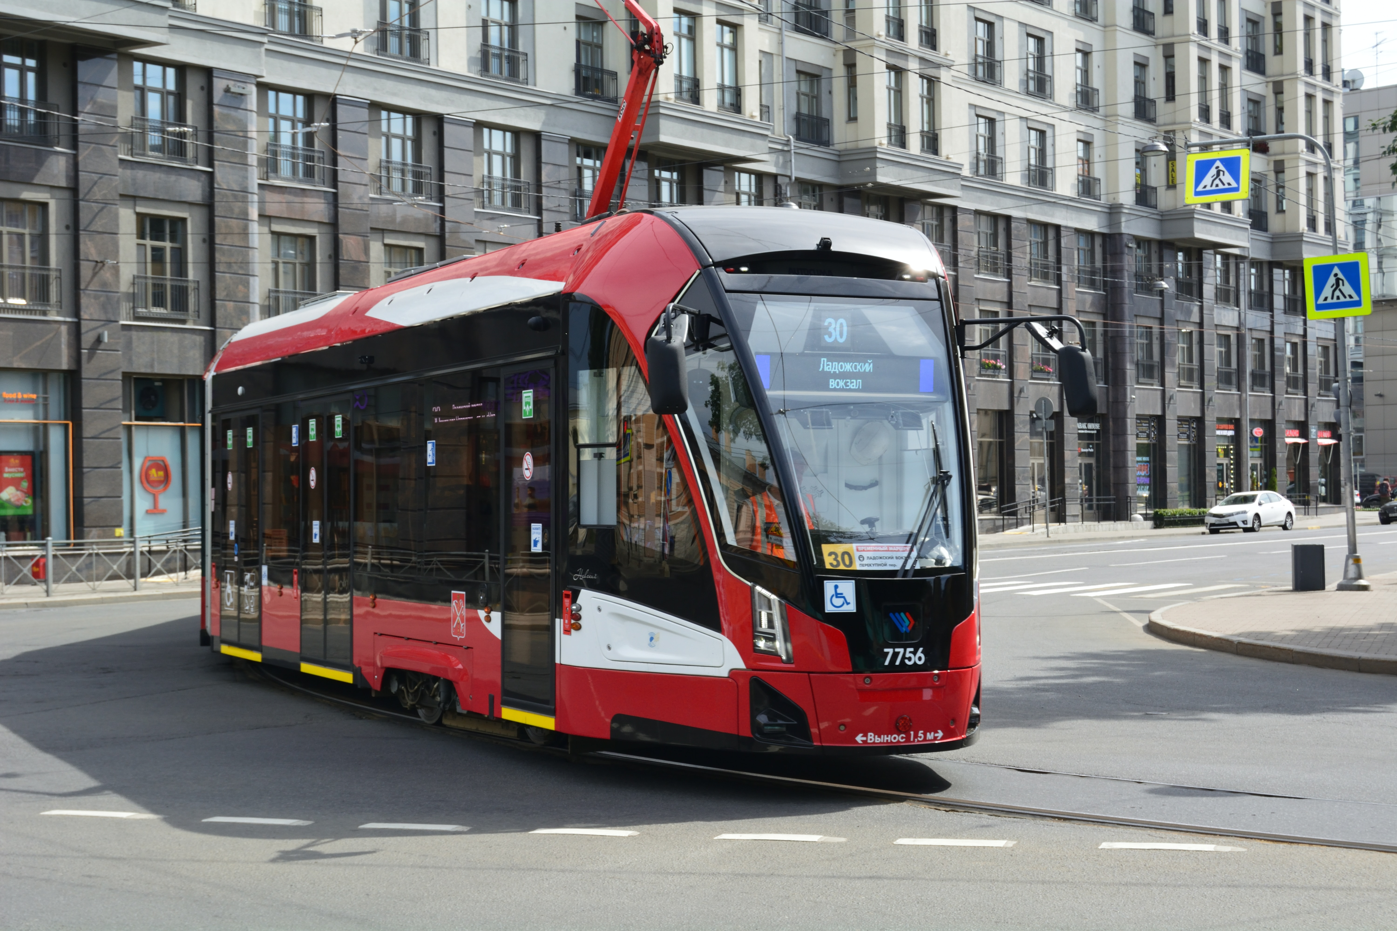
Оплата проезда в транспорте
Санкт-Петербурга
ПРАВИТЕЛЬСТВО
САНКТ-ПЕТЕРБУРГА

Slide 2
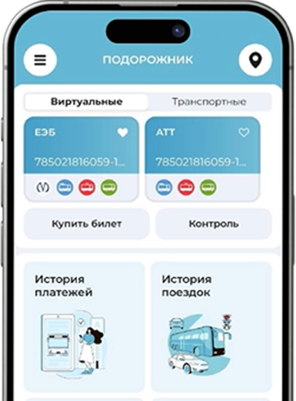

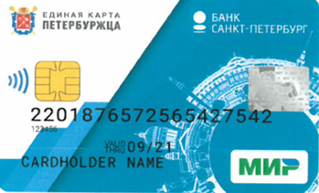

Оплата проезда в автобусах, трамваях и троллейбусах
В наземном транспорте оплата проезда возможна с помощью:
Карты «Подорожник»
Банковской карты
QR-кода (приложение «Подорожник», или разовый билет на бумажном носителе)
Бесплатного или льготного проездного билета
Наличными кондуктору, если он присутствует в транспорте
Для оплаты проезда приложи карту
к валидатору и дождись появления зеленой стрелочки на экране
Для оплаты проезда приложи банковскую карту к валидатору со значком WiFi
Для оплаты проезда поднеси
QR-код к валидатору с символом QR-кода на экране или на корпусе

Slide 3


Оплату проезда в наземном транспорте проверяют контролеры-ревизоры
01
02
При выявлении пассажира
без оплаты проезда контролер:
Обязательная атрибутика
Требует паспорт у пассажира старше 14 лет
Составляет Акт о выявленном нарушении
Требует оплатить проезд
Требует покинуть транспортное средство в случае отказа от оплаты проезда (пассажиров, старше 16 лет)
Служебное удостоверение
Валидатор контролера
Контролеру запрещается требовать покинуть транспортное средство безбилетному пассажиру младше 16 лет, следующего без сопровождения взрослого. Если пассажир младше 16 лет в сопровождении взрослого отказывается оплатить проезд, контролер потребует их вместе покинуть транспортное средство на ближайшей остановке

Slide 4
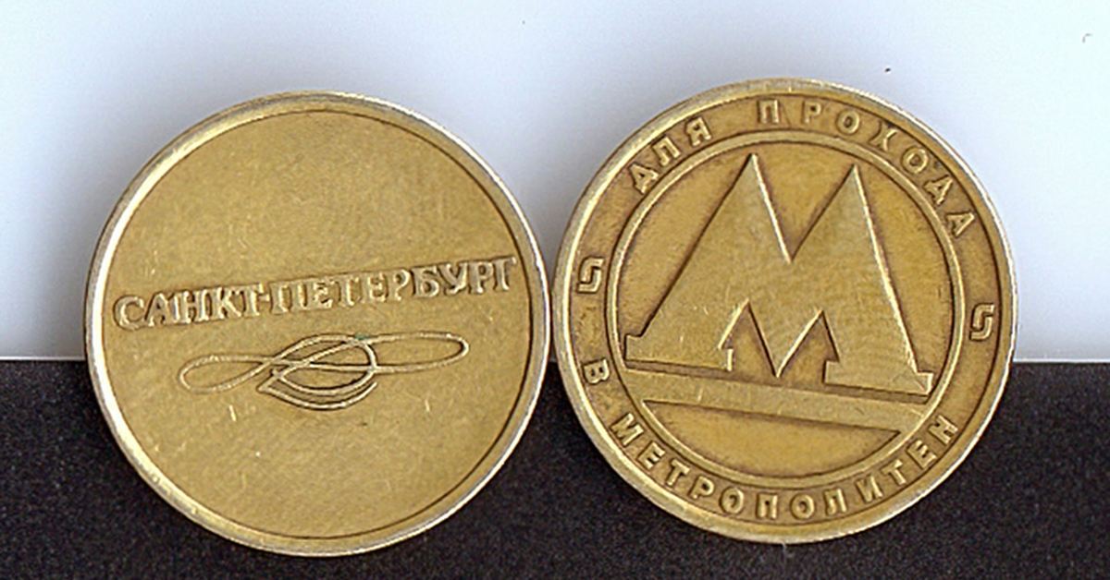
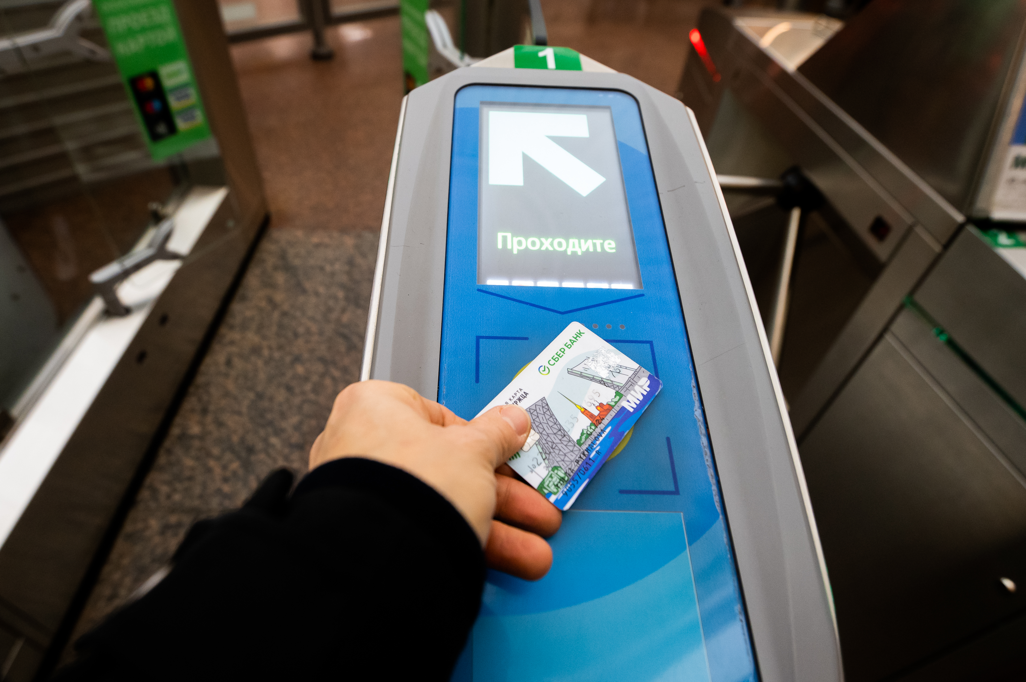
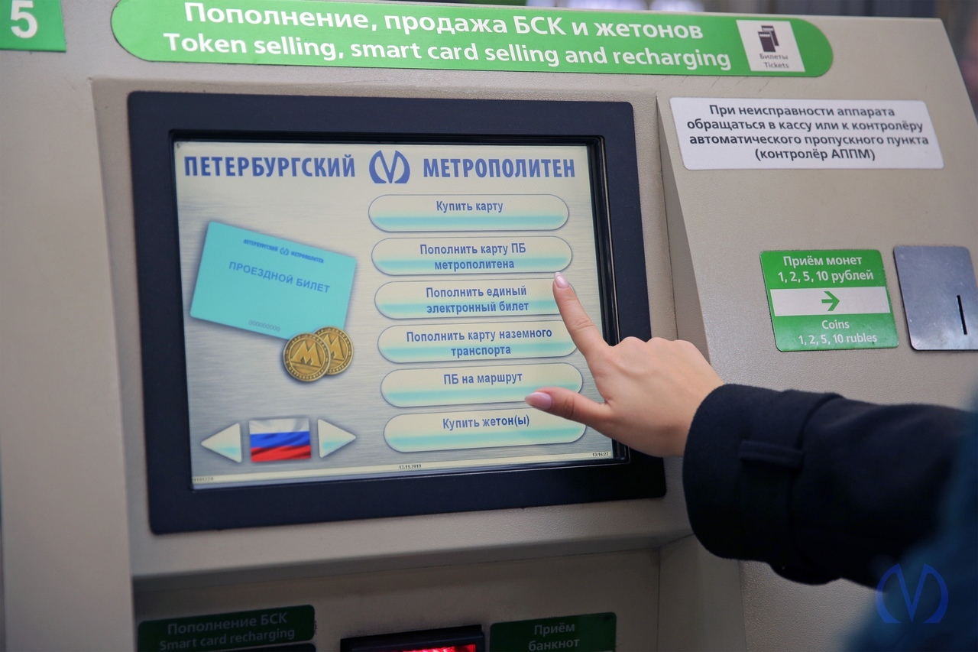
Оплата проезда в метрополитене
В подземном транспорте оплата возможна с помощью:
Карты «Подорожник»
Банковской карты
Разового жетона
Бесплатного или льготного проездного билета
Обязательно пополни карту «Подорожник» в кассах метрополитена, автоматах или онлайн через банковские сервисы
Разовые жетоны можешь купить
в кассах и терминалах на станциях
Приложи банковскую карту
к считывающему устройству
на турникете с логотипом платёжной системы

Slide 5
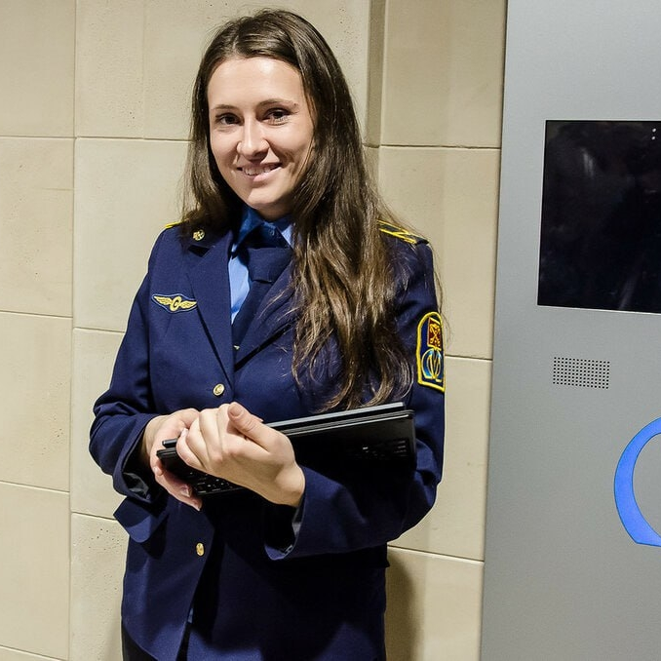
Контроль в метрополитене
Правилами пользования Петербургским метрополитеном установлены ограничения и запреты, обязательные для соблюдения всеми пассажирами
Наиболее частыми нарушениями являются:
проезд без оплаты (перепрыгивание через турникеты);
использование музыкальных инструментов,
разносная торговля;
провоз самокатов без использования чехлов (упаковки).

Slide 6
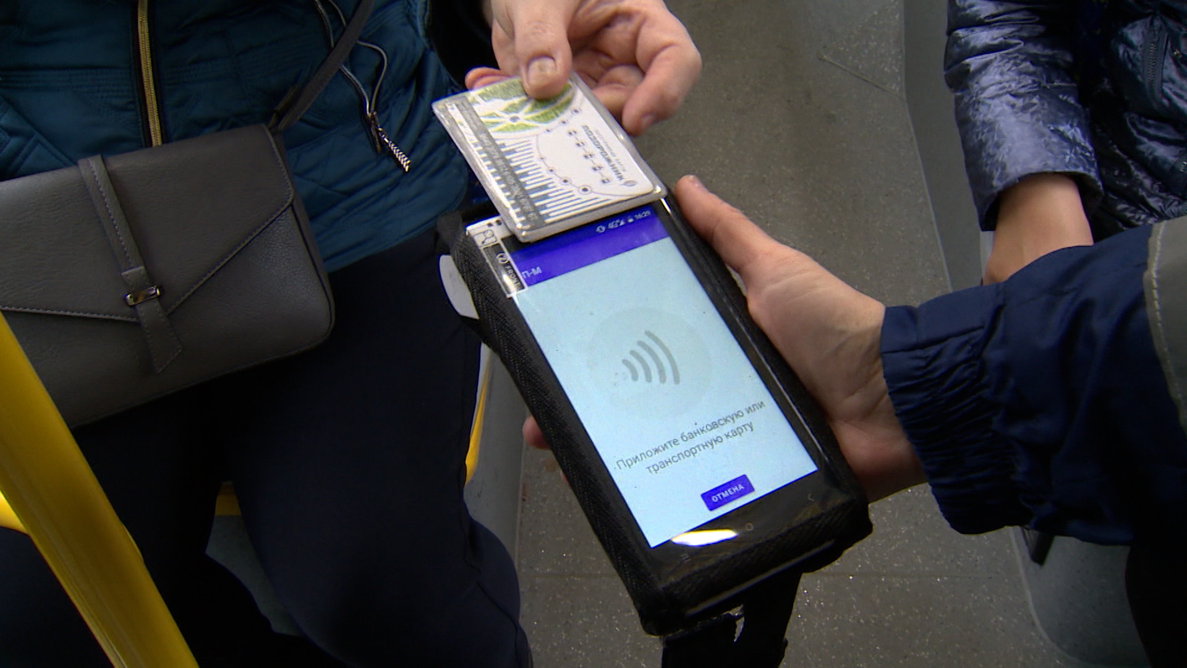
Административная ответственность
Установлена статьями 40 и 41 Закона Санкт-Петербурга от 12.05.2010
№ 273-70 «Об административных правонарушениях в Санкт-Петербурге»

Slide 7

Административная ответственность
Штрафы за нарушения в метрополитене:
Проезд без оплаты в метро — штраф 1000 руб.,
Провоз самокатов без использования чехлов (упаковки) — штраф от 300 до 2000 руб.
Штрафы за нарушения в наземном пассажирском транспорте (автобусы, троллейбусы, трамваи):
Проезд без оплаты — штраф 1500 руб.,
Проезд без подтверждения права на льготный или бесплатный проезд — штраф 1000 руб.

Slide 8
Административная ответственность
01
02
Протоколы
об административных правонарушениях по статьям 40 и 41 Закона № 273-70 направляются для рассмотрения и принятия мер в административные комиссии, комиссии по делам несовершеннолетних и защите их прав
Комиссии рассматривают дела
и назначают штраф, проводят комплексную проработку причин правонарушений с детьми
и родителями в целях недопущения асоциального поведения подростков
Соблюдение правил пользования — важный элемент в сохранении качества обслуживания пассажиров и уровня безопасности перевозок

Slide 9
Спасибо за внимание
ПРАВИТЕЛЬСТВО
САНКТ-ПЕТЕРБУРГА
НЕ ЗАБЫВАЙТЕ ОПЛАЧИВАТЬ ПРОЕЗД

